Slide 1
Структура, призначення та функціональні можливості ПП CoppeliaSim
Державний університет «Житомирська політехніка»
Кафедра автоматизації та комп’ютерно-інтегрованих технологій ім. проф. Б.Б. Самотокіна
Передові технології в автоматизованому виробництві
: В.А. Кирилович
Житомир 2023

Slide 2
Мета та завдання
Розглянути навігаційну систему для перевірики алгоритмів в симуляції, перш ніж застосовувати їх на реальних робототехнічних платформах.
У цій роботі представлено комбінований каркас моделювання для тестування алгоритмів роботизованої навігації, який базується на CoppeliaSim. Огляд системи. Детальні описи, як комбінована структура може бути використана для самостійного моделювання.

Slide 3
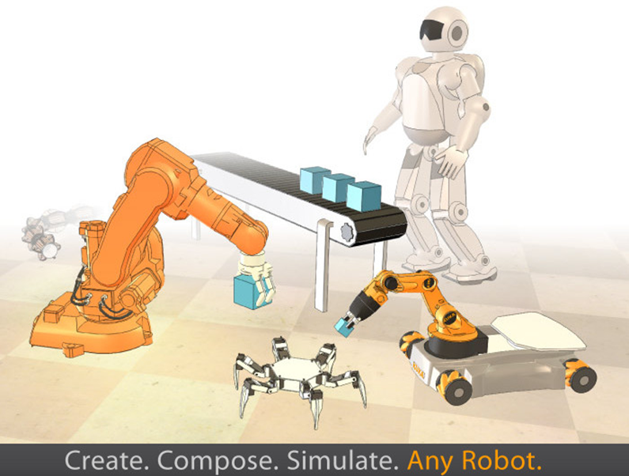
Призначення
У міру швидкого розвитку роботизованих технологій роботи відіграють набагато важливішу роль у повсякденному житті людей, наприклад, роботи для миття підлоги, роботи для доставки їжі, роботи супроводу та ін.
У процесі розробки роботизованої системи необхідно використовувати тренажер для раннього тестування алгоритмів, що дозволить компенсувати відсутнє роботизоване обладнання та знизити вартість. Ще одна перевага використання системи моделювання полягає в тому, що тестування нових алгоритмів можна виконувати багаторазово в однакових умовах для кожного тесту. Це допоможе знайти помилки алгоритму. Крім того, різні роботизовані платформи, сценарії та об’єкти легко інтегрувати в систему моделювання. Таким чином, ідеально підходитеме для додатків з кількома роботами.

Slide 4
Cтруктура CoppeliaSim
Симулятор робототехніки CoppeliaSim з інтегрованим середовищем розробки заснований на розподіленій архітектурі керування: кожним об’єктом/моделлю можна окремо керувати за допомогою вбудованого скрипту, плагіна, вузла ROS, віддаленого клієнта API або спеціального рішення. Це робить CoppeliaSim дуже універсальним і ідеальним для додатків з кількома роботами. Контролери можуть бути написані на C/C++, Python, Java, Lua, Matlab або Octave.
CoppeliaSim використовується для швидкої розробки алгоритмів, моделювання автоматизації фабрики, швидкого створення прототипів та верифікації, навчання, пов’язаного з робототехнікою, віддаленого моніторингу, подвійної перевірки безпеки, як цифровий близнюк та багато іншого.

Slide 5
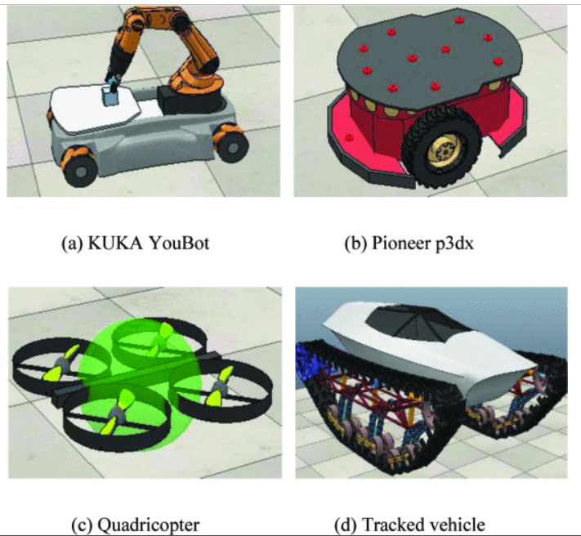
CoppeliaSim є однією з найбільш універсальних і потужних платформ моделювання роботів. Використовується для швидкої розробки алгоритмів, моделювання заводської автоматизації, швидкого створення прототипів і верифікації. Він розроблений як потужне 3D інтегроване середовище розробки для роботів. Це повне середовище розробки, засноване на розподіленій архітектурі керування. Він об’єднує промислові серії маніпуляторів, паралельні маніпулятори, багатоногі роботи та моделі мобільних роботів.

Slide 6
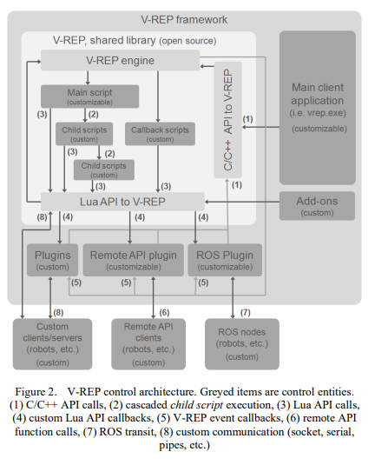
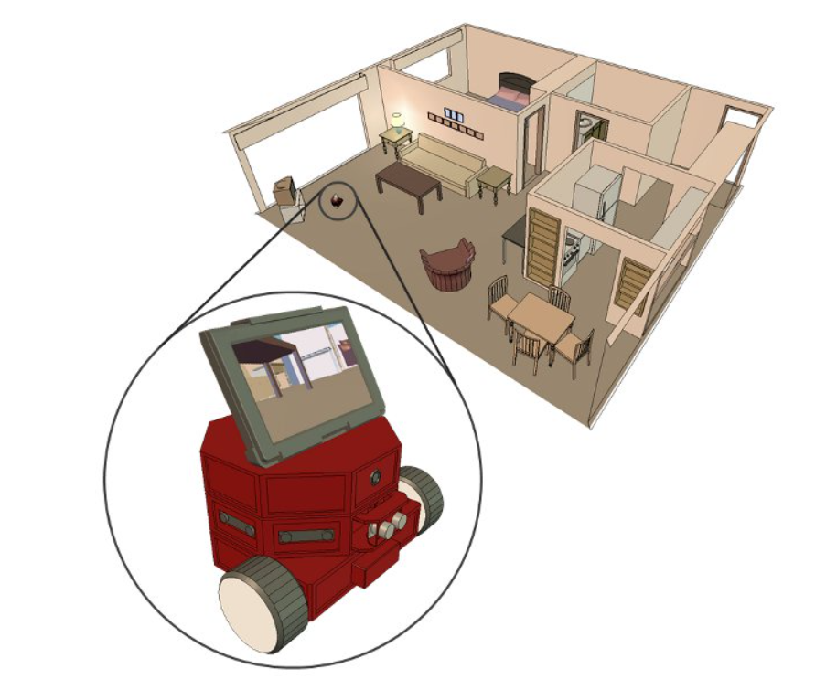
Сцени та моделі є основними елементами моделювання CoppeliaSim. Модель — це піделемент сцени, чітко позначений як модель. Сцена може містити будь-яку кількість моделей. Наступний малюнок ілюструє взаємозв’язок сцени та моделі:

Slide 7
Функціональні можливості
У CoppeliaSim роботи розробляються та імпортуються через моделі реальних роботів із системою автоматизованого проектування (САПР), а на даний момент підтримуються формати даних САПР: OBJ, STL, DXF, URDF і Collada. Під час імпортування даних САПР із зовнішнього додатка найважливішим кроком є переконатися, що модель САПР не надто важка за допомогою поділу сітки. Потім він буде оптимізований для динамічної взаємодії, а також безпосередньо динамічно активований. Він також може імпортувати відповідні моделі SolidWorks відповідно до потреб користувача. Таким чином, легко розробляти нові платформи, які розробляються індивідуально замовником.
Усі роботи в CoppeliaSim мають шасі, яке складається з кількох коліс, датчиків і приводів. Роботів можна налаштувати за допомогою скриптів Lua. Властивості робота також можна налаштувати, такі як зіткнення, вимірювання, виявлення, візуалізація тощо.

Slide 8
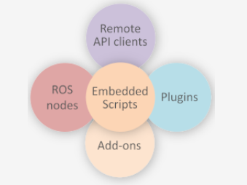
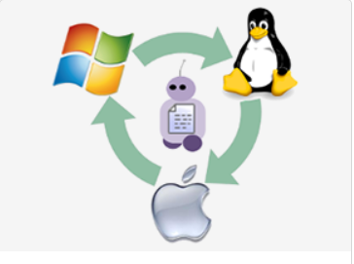
Кроссплатформенність і портативність
5 Підходів до програмування
CoppeliaSim є кросплатформною і дозволяє створювати портативний, масштабований і простий у обслуговуванні контент: один портативний файл може містити повністю функціональну модель (або сцену), включаючи керуючий код.
Симулятор і моделювання повністю налаштовуються, з 5 підходами до програмування, які взаємно сумісні та можуть навіть працювати рука об руку. 7 підтримуваних мов програмування.

Slide 9
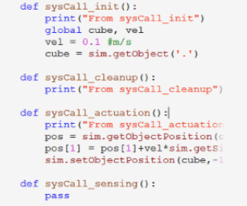
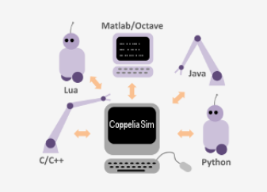
Потужні API, 7 мов. Віддалений API
Звичайний API: Python, Lua і C/C++
Віддалений API: C/C++, Java, JavaScript, Python, Matlab, Octave
Інтерфейси ROS: видавці, передплатники та дзвінки в службу
Дистанційне керування моделюванням або самим симулятором (наприклад, зі справжнього робота чи іншого ПК)

Slide 10
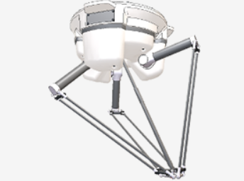
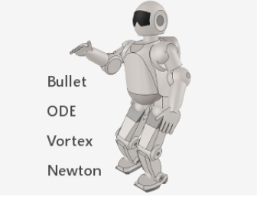
Динаміка / Фізика. Зворотна/пряма кінематика
4 фізичні механізми (Bullet Physics, ODE, Newton і Vortex Dynamics) для швидких і настроюваних розрахунків динаміки, для моделювання фізики реального світу та взаємодії об’єктів (реакція на зіткнення, захоплення тощо).
Розрахунки зворотної/прямої кінематики для будь-якого типу механізмів (розгалужених, закритих, надлишкових, що містять вкладені цикли тощо). Доступна вбудовувана версія алгоритмів IK/FK.

Slide 11
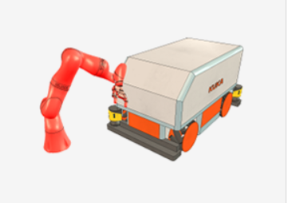
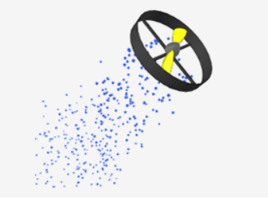
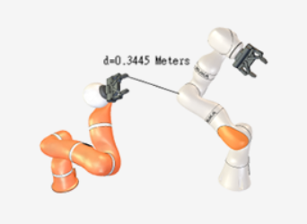
Виявлення зіткнення. Розрахунок мінімальної відстані. Динамічні частинки
Швидка перевірка перешкод між будь-якою сіткою, окремим деревом, хмарою точок або їх сукупністю. Швидкі і точні обчислення мінімальної відстані між будь-якою сіткою (опуклою, увігнутою, відкритою, закритою), октям, хмарою точок або їх сукупністю.
CoppeliaSim підтримує настроювані частинки, які можна використовувати для імітації повітряних або водяних струменів, реактивних двигунів, пропелерів тощо.

Slide 12
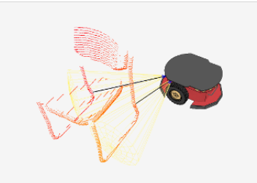
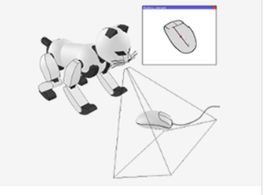
Симуляція датчика наближення. Моделювання датчика зору
Потужне, реалістичне та точне моделювання об’ємного датчика наближення: виконує точний розрахунок мінімальної відстані в межах настроюваного об’єму виявлення. Працює на сітках, восьмерках і хмарах точок.
Моделювання датчиків зору з багатьма параметрами обробки зображень, які можна повністю налаштувати та розширити (наприклад, за допомогою плагіна). У CoppeliaSim можна побудувати будь-що – від датчиків чи приводів до цілих роботизованих систем, об’єднавши основні об’єкти та пов’язавши різні функції за допомогою вбудованих скриптів. Кожен об’єкт сцени може мати власний вбудований сценарій.

Slide 13
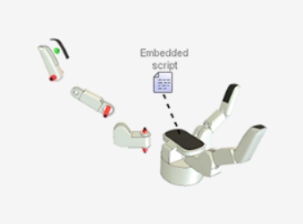
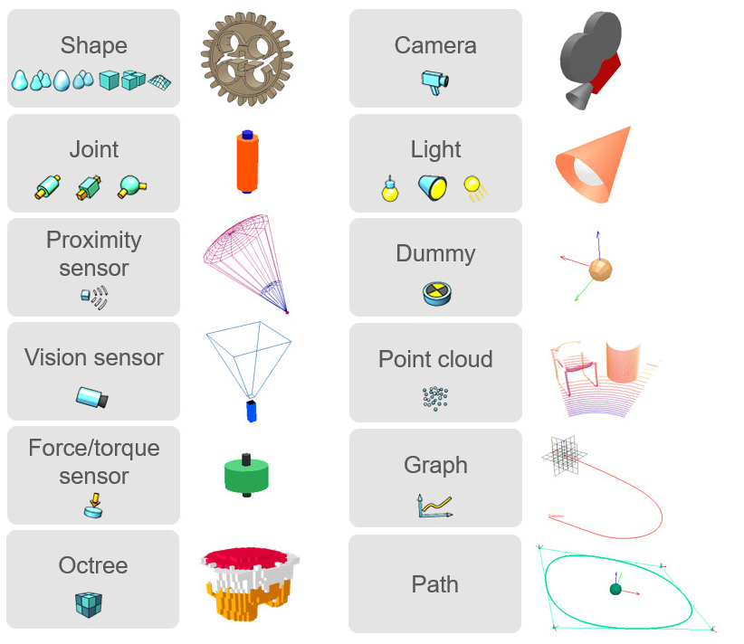
Концепція будівельного блоку
У CoppeliaSim можна побудувати будь-що – від датчиків чи приводів до цілих роботизованих систем, об’єднавши основні об’єкти та пов’язавши різні функції за допомогою вбудованих скриптів. Кожен об’єкт сцени може мати власний вбудований сценарій.
Основними елементами в CoppeliaSim, які використовуються для побудови сцени моделювання, є об’єкти сцени (коротше об’єкти). Об’єкти видно в ієрархії сцени та в поданні сцени. У режимі перегляду сцени об’єкти мають тривимірне представлення, як показано на наступному малюнку:

Slide 14
Шлях / Планування руху. Користувацькі інтерфейси користувача
Планування шляху/планування руху підтримується дуже гнучко за допомогою бібліотеки OMPL, загорнутої в плагін для CoppeliaSim.
Необмежена кількість повністю настроюваних елементів інтерфейсу користувача.

Slide 15
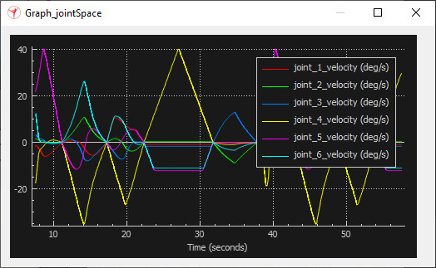
Запис і візуалізація даних
Велика різноманітність записуваних потоків даних (включаючи визначені користувачем) може відображати часові графіки або об’єднуватися один з одним для формування графіків x/y або тривимірних кривих.
Графіки — це об’єкти сцени, які можуть записувати та візуалізувати дані моделювання. Дані записуються в потоках даних, які представляють собою послідовні списки значень, пов’язаних із мітками часу.
Потоки даних можна безпосередньо візуалізувати як часові графіки. Комбінуючи 2 або 3 потоки даних, можна отримати криві x/y або тривимірні криві в сцені. Наступний малюнок ілюструє часовий графік, який показує 6 потоків даних, які візуалізують швидкість суглоба:

Slide 16
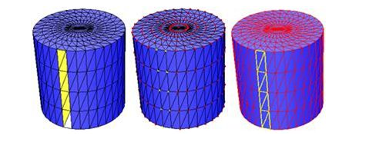
Інтегровані режими редагування
Підтримуються спеціальні режими редагування сітки (включаючи напівавтоматичний метод вилучення примітивної форми, опукло розкладання, децимацію сітки тощо)
Найкращий варіант, коли в CoppeliaSim потрібні конкретні фігури, — це намалювати їх у програмі САПР (наприклад, AutoCAD, 3D Studio Max тощо), а потім імпортувати їх. Коли зовнішня програма CAD недоступна або потрібні лише прості фігури, користувач може створювати примітивні фігури, а потім налаштовувати створену форму в одному з 3 підтримуваних режимів редагування фігур у CoppeliaSim:
Режим редагування трикутників: у цьому режимі видно окремі трикутники, що складають форму, і ними можна маніпулювати або витягувати.
Режим редагування вершин: у цьому режимі окремі вершини, що складають форму, є видимими, ними можна маніпулювати або витягувати.
Режим редагування країв: у цьому режимі окремі краї, що складають форму, є видимими, ними можна маніпулювати або витягувати.

Slide 17
Легкий імпорт/експорт даних. Інтерфейс RRS і бібліотека руху
Підтримуються такі формати файлів (також при виклику через API): URDF, COLLADA, DXF, OBJ, STL, glTF тощо.
Специфікації інтерфейсу RRS-1 повністю реалізовані, повністю підтримуються бібліотека руху Reflexxes і онлайн-генератор траєкторії Ruckig.

Slide 18
Повнофункціональна ієрархія сцен. Зручний браузер моделей.
Композиція сцени інтуїтивно візуалізується у вигляді ієрархії сцени, вказуючи назви об’єктів, типи, пов’язані сценарії керування, замикання циклів, стани виділення та видимості, попередження тощо.
Інтегрований браузер моделі підтримує операції перетягування (також під час моделювання!) для зручної композиції сцени. Доступна бібліотека моделей, яка оновлюється при кожному випуску, може бути легко розширена користувачем.

Slide 19
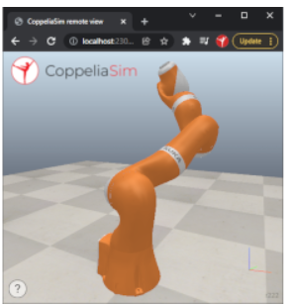
Повна взаємодія
Повна взаємодія також під час моделювання: моделі разом з пов’язаною з ними поведінкою (тобто сценаріями) можна зміщувати, повертати, копіювати/вставляти, масштабувати, стирати тощо без необхідності коригувати будь-який код.
Переглядач на основі браузера three.js, багаторівневе скасування/повторення, відеозапис, моделювання фарбування або зварювальних швів, дерева OC, хмари точок, вичерпна документація тощо.

Slide 20
ВИСНОВОК
Розглянути навігаційну систему для перевірики алгоритмів в симуляції, перш ніж застосовувати їх на реальних робототехнічних платформах.
У цій роботі представлено комбінований каркас моделювання для тестування алгоритмів роботизованої навігації, який базується на CoppeliaSim. Огляд системи. Детальні описи, як комбінована структура може бути використана для самостійного моделювання.
CoppeliaSim є однією з найбільш універсальних і потужних платформ моделювання роботів. Використовується для швидкої розробки алгоритмів, моделювання заводської автоматизації, швидкого створення прототипів і верифікації. Він розроблений як потужне 3D інтегроване середовище розробки для роботів.

Slide 21
Використані джерела
1. CoppeliaSim[Електронний ресурс] – Режим доступу до ресурсу: https://www.coppeliarobotics.com. Дата відвідування 09.05.2022 2. CoppeliaSim[Електронний ресурс] – Режим доступу до ресурсу: https://en.wikipedia.org/wiki/CoppeliaSim .Дата відвідування 09.05.2022 3. What is CoppeliaSim [Електронний ресурс] – Режим доступу до ресурсу: https://www.igi-global.com/dictionary/quadruped-robots-with-bio-inspired-gait-generation-methods-using-sole-pressure-sensory-feedback/105874. Дата відвідування 09.05.2022 4. Connecting the CoppeliaSim robotics simulator to virtual reality
[Електронний ресурс] – Режим доступу до ресурсу: https://www.sciencedirect.com/science/article/pii/S2352711019302511. Дата відвідування 09.05.2022.

